Slide 1

الإشكالية :
عند استعمالنا للحاسوب، إمكانية مواجهة أخطار كبيرة، عادة ما تؤدي إلى إبطاء عمل جهازنا، فقداننا لمعلوماتنا و ملفاتنا أو حتى عدم قدرتنا على السيطرة على حاسوبنا
الفيروسات الحاسوبية
في رأيك من كان وراء هاته الأخطار ؟

Slide 2
حماية الحاسوب

Slide 3

تعريف الفيروسات :
Les Virus
عبارة عن برنامج صغير يضيف نفسه إلى جميع الملفات التي يريد تلويثها، بهدف تدمير البيانات و إبطاء عمل الجهاز.

Slide 4
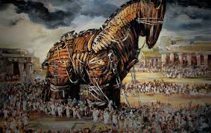
أنواع الفيروسات :
أحصنة طروادة Cheval de Troie
هذا الفيروس يكون مرفقا مع أحد البرامج دون أن يعلم المستخدم ثم يبدأ عمل التخريب كأن يعطل برامج الحماية ليصبح الحاسوب سهل الاختراق.

Slide 5
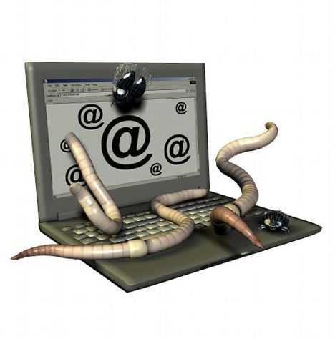
أنواع الفيروسات :
الديدان Warms
وينتشر هذا الفيروس عن طريق شبكة الانترنت من خلال دفتر عناوين البريد الإلكتروني.

Slide 6
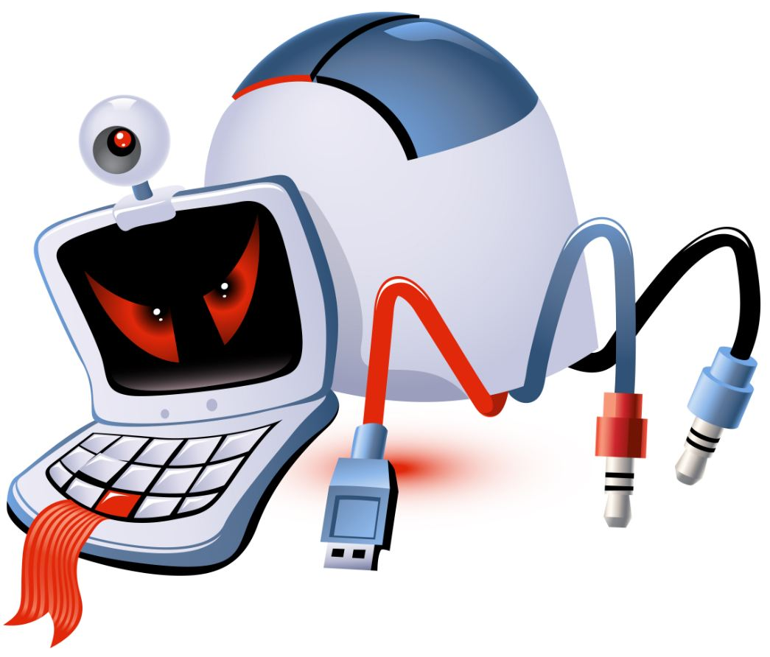
أنواع الفيروسات :
الفيروسات الخبيثة Malware
هي برامج تنفيذية تعمل على إحداث خلل في النظام وتنتقل عبر الأقراص والذاكرات فلاش.

Slide 7

أنواع الفيروسات :
برامج التجسس Spyware
هي برامج تثبت خلسة للتجسس على المستخدمين كالمواقع التي تم زيارتها أو تغيير إعدادات الحاسوب أو التوجيه لمواقع ضارة...

Slide 8
طرق الوقاية من الفيروسات :
استخدام برنامج موثوق لمكافحة فيروسات الحاسوب
عدم النقر على الإعلانات المجهولة في صفحات الويب.
الفحص الدائم لمرفقات البريد الإلكتروني قبل الشروع بفتحها.
فحص الملفات التي يتم تنزيلها بواسطة برامج مشاركة الملفات.

Slide 9

مضادات الفيروسات :
هي البرامج التي تقوم بحماية الحاسوب من هجمات الفيروسات وبقية البرامج الخبيثة، و ذلك بإكتشافها وإزالتها أو تعطيلها ، تعتمد برامج مضادات الفيروسات على قاعدة بيانات تدعى تعريف الفيروس. ونذكر منها :

Slide 10
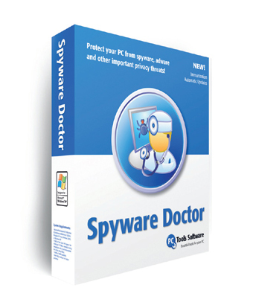


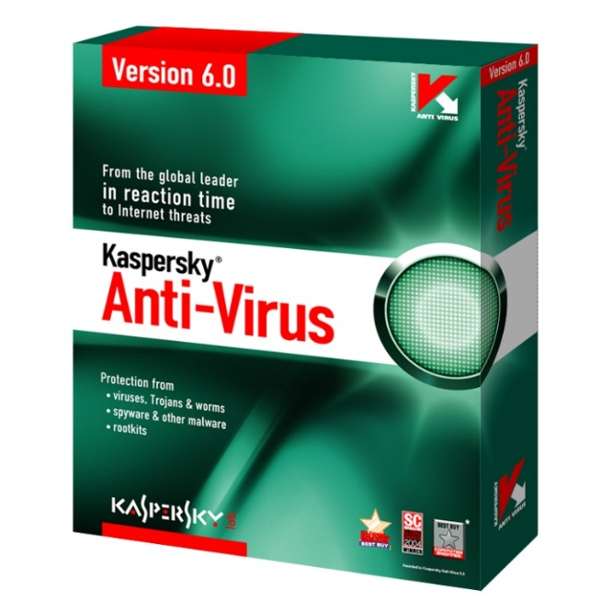
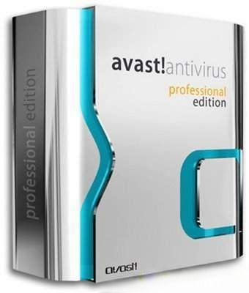
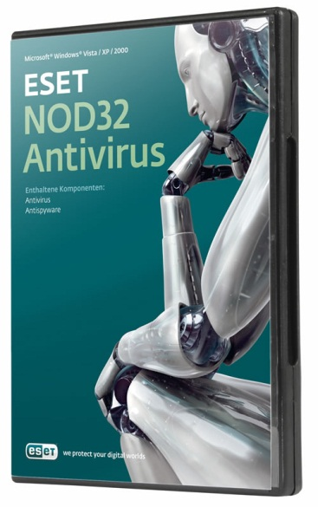
McAfee
Spyware Doctor
Norton antivirus
Avast
Nod32
Kaspersky

Slide 11
التقويم:
ماهي برمجيات مضادات الفيروسات التي تستعمل في الهواتف النقالة ؟
كيف تعرف أن جهازك مصاب بالفيروسات
(أعراض الإصابة ) ؟

Slide 12
التطبيق:
تطبيق 01 | تثبيت برنامج مضاد الفيروسات

Slide 13

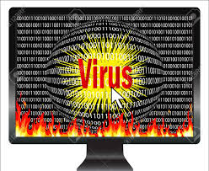
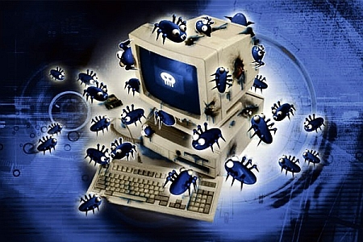
خصائص الفيروسات :
الإنتشار الواسع
القدرة على التخفي
القدرة التدميرية

Slide 14
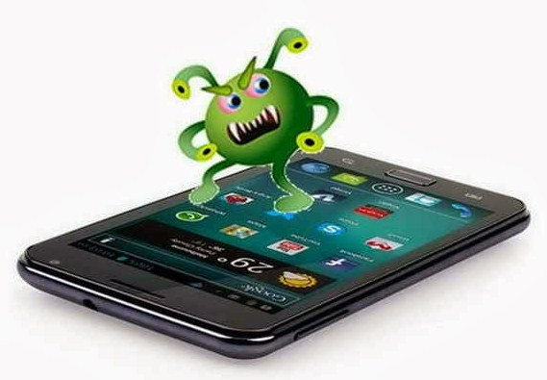
أهم أسباب العدوى بالفيروسات:
مرفقات البريد الإلكتروني المشبوهة
أجهزة التخزين القابلة للإزال المصابة بعدوى فيروسات الحاسوب
مصادر الأنترنت الغير معروفة
تنزيل الملفات من الأنترنت
روابط الإحتيال على مواقع التواصل الإجتماعي

Slide 15

أعراض الإصابة :
ذاكرة الحاسوب ممتلئة
توقف أو بطء تشغيل النظام
عرض رسائل الخطأ بدون أسباب حقيقية.

Slide 16

أضرار الفيروسات :
استهلاك مساحة تخزين عالية.
استغلال جزء كبير من ذاكرة الكمبيوتر.
التعدي على حقوق الملكية الفكرية بالتعديل دون موافقة من مالكي البرامج أو الملفات .
تجبر على تشغيل برمجيات مضاد الفيروسات مما يشكل عبئا على المستخدم .
حذف، تعديل، أو تخريب الملفات والمجلدات .

